Slide 1



МОДЕЛЬ ВСОКО В УСЛОВИЯХ ИННОВАЦИОННОГО РАЗВИТИЯ ШКОЛЫ
Топка Наталья Ивановна
директор
МБОУ-СОШ №5 имени маршала Г.К. Жукова
станицы Старовеличковской
Калининского района Краснодарского края

Slide 2

ФЗ № 273-ФЗ относит наличие и функционирование внутренней системы оценки качества образования (ВСОКО) к компетенции образовательной организации
Внутренняя система оценки качества образования в школе (ВСОКО) — организационная модель, предусматривающая систематическое осуществление сбора и анализа информации о содержании образования, результатах освоения школьниками программных требований, условиях реализации основных и дополнительных образовательных программ с последующим определением проблем и коррекцией недостатков.
Каждая ОО разрабатывает свою систему оценки качества, принимает и утверждает собственные подходы к оценочной деятельности, самостоятельно определяет комплекс форм и методов оценки, график оценочных процедур.

Slide 3

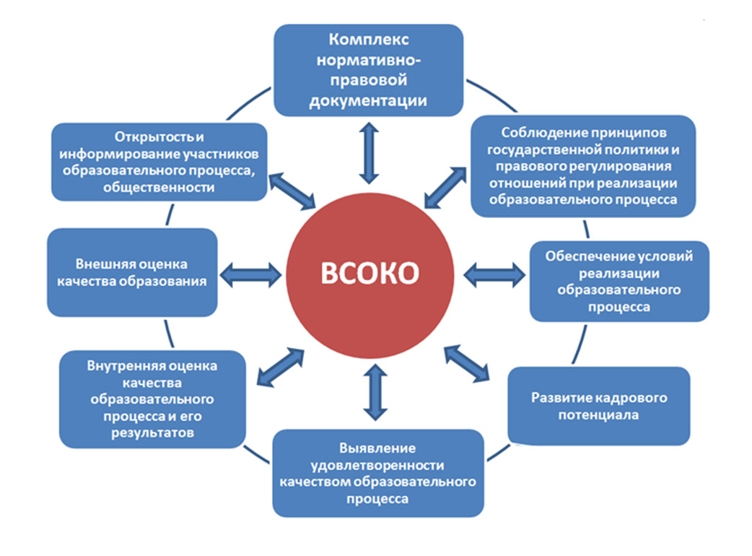
Модель оценки качества образования МБОУ-СОШ №5

Slide 4
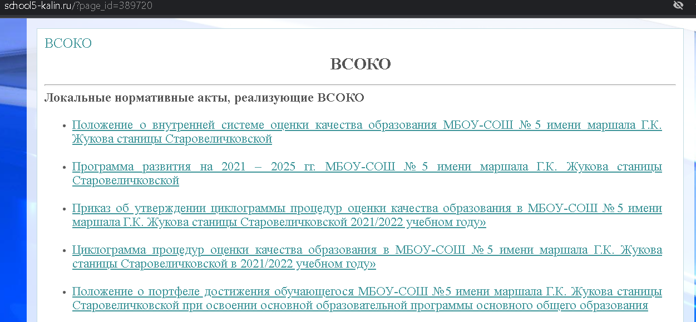
Нормативные документы организации ВСОКО в образовательной организации

Slide 5
План реализации внутренней системы оценки качества образования
№ | Объект | Показатели (индикаторы) | Методы оценки | Сроки | Ответствен-ные | Форма фиксации результатов
Качество образовательных результатов
1.1. | Предметные результаты | Уровень успеваемости и качества знаний на каждом уровне образования (доля неуспевающих; доля обучающихся на «4» и «5») | Промежуточный и итоговый контроль | Конец четверти, конец года | Зам. директора по УВР | Анализ, педсовет, приказ
 |  | Уровень успеваемости и качества знаний по классам и по школе (доля неуспевающих; доля обучающихся на «4» и «5») | Промежуточный и итоговый контроль | Конец четверти, конец года | Зам. директора по УВР | Анализ, педсовет, приказ

Slide 6
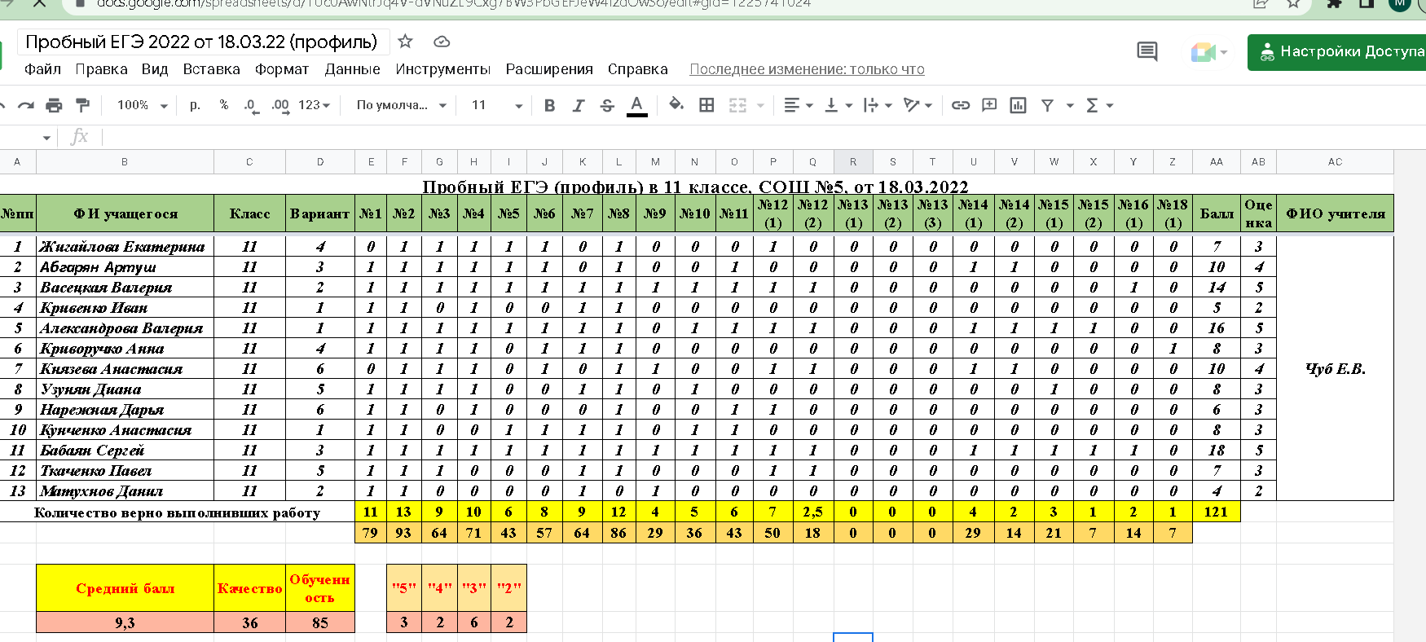

Мониторинг результатов диагностических работ в классах по предметам с использованием облачных технологий (сервис Google)

Slide 7

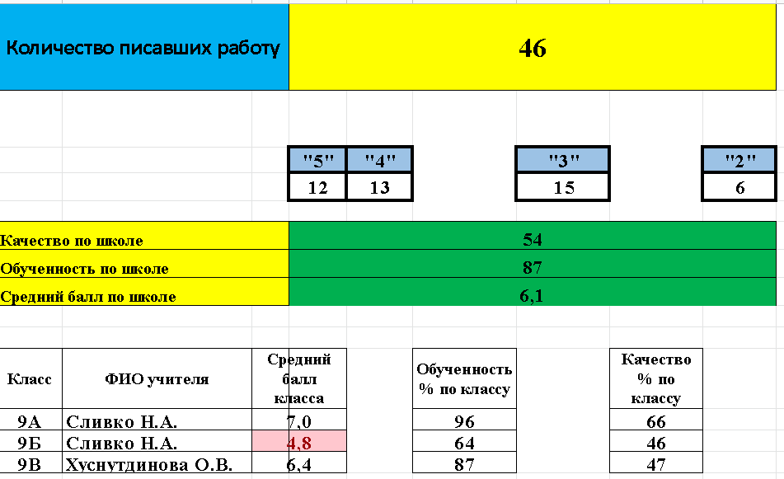
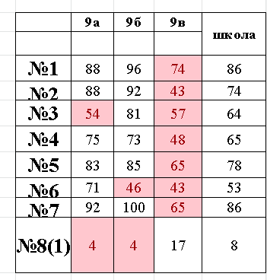
Образец итогового отчета в системе облачных таблиц

Slide 8
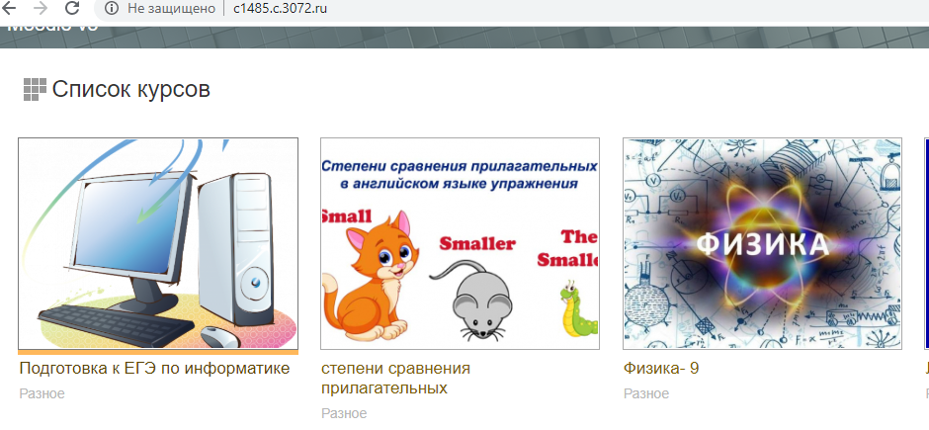
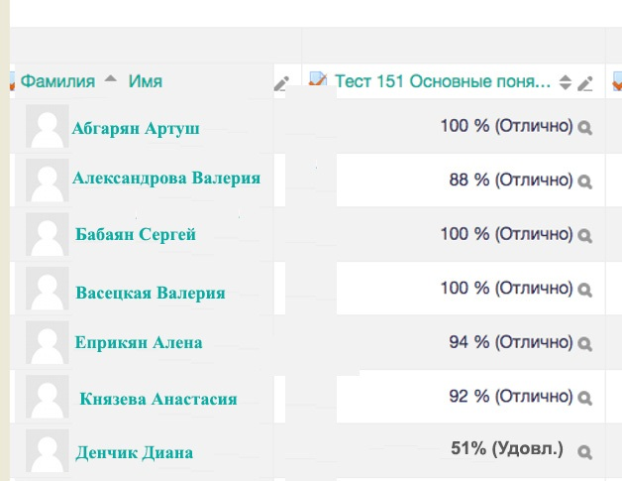
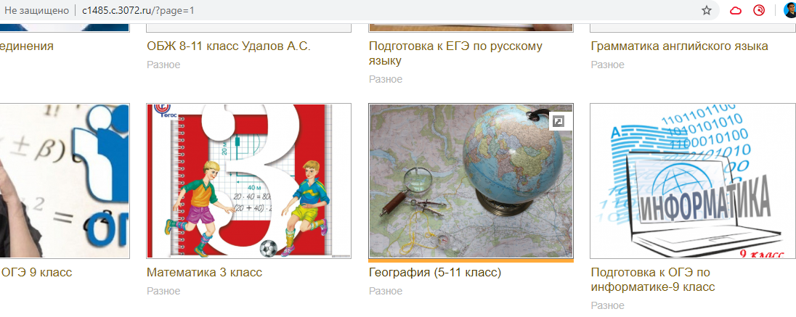
Индивидуальная работа с учащимися через систему MOODLE
Прозрачная система отчетности!!!
Итоги мониторинговой работы в Moodle

Slide 9

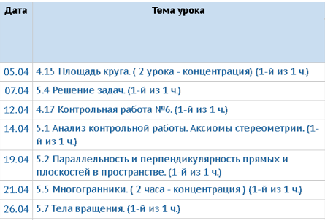
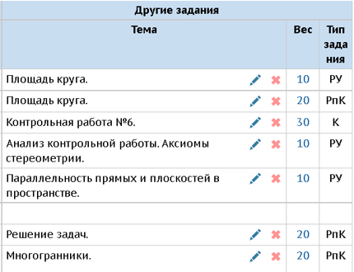
Фрагмент электронного журнала (СГО Образование) демонстрирующий использование средневзвешенной оценки (согласно положению о средневзвешенной оценке от 01.11.2019)
МАТЕМАТИКА
Вес контрольных работ по каждому предмету свой согласно положению
Вес каждого типа учебной работы свой согласно положению (в зависимости от предметной области)

Slide 10
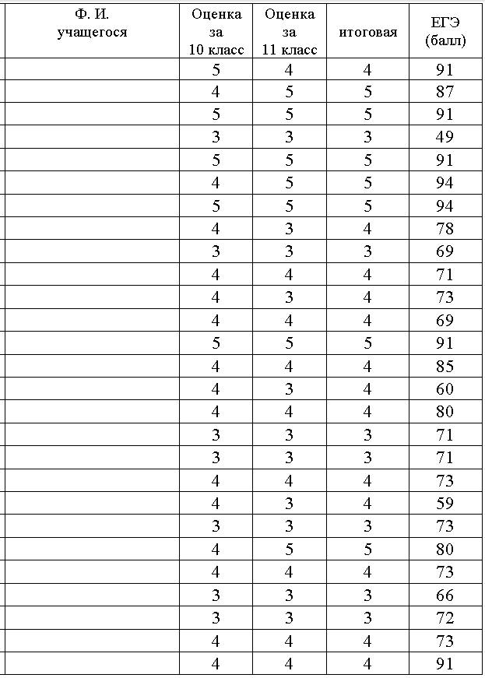
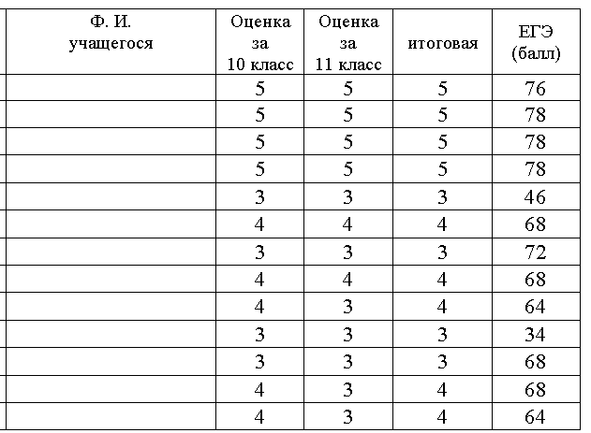

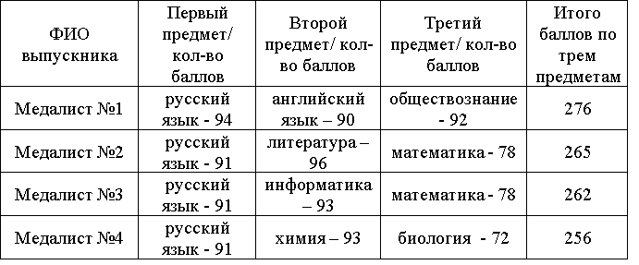
Русский язык
Профильная математика
Все претенденты на получение медали подтвердили свои отметки, получив золотую медаль «За успехи в учении»

Slide 11

Все выпускники 11 класса преодолели порог успешности.
Процент высокобалльников – 33%.
Ежегодно по итогам проведения государственной итоговой аттестации имеются учащиеся, набирающие высокие баллы по всем предметам (от 80 до 96 баллов).
Все выпускники подтверждают годовые оценки при сдаче ГИА как по основным предметам, так и по предметам по выбору.
По результатам независимой оценки качества образования удовлетворенность условиями оказания услуг составляет 97%, что подтверждает эффективность модели ВСОКО школы.

Slide 12
Результаты внутренней оценки качества образования в образовательной организации
рекомендуется использовать при подготовке отчета о самообследовании, в ходе которого осуществляется аудит учебно-воспитательной деятельности, управленческой работы, организации урочной и внеурочной активности, востребованности выпускников, качества используемых образовательных и методических материалов.

Slide 13
Алгоритм работы с результатами мониторинга:
Анализ результатов
Выводы по результатам мониторинга
Управленческие решения
План коррекционных мероприятий

Slide 14
http://school5-kalin.ru/
Сайт образовательной организации
МБОУ-СОШ №5 имени маршала Г.К. Жукова станицы Старовеличковской

